Slide 1
Тема 1: Введение
Анализ данных
А.В. Меликян
НИУ ВШЭ, 2020

Slide 2
Цель курса
Овладение современными методами анализа данных и навыками работы с данными с использованием программных средств для проведения исследований.

Slide 3
Темы курса
Введение в анализ данных
Описательный анализ данных
Исследование взаимосвязей между переменными
Линейная регрессия
Логистическая регрессия
Факторный анализ
Кластерный анализ

Slide 4
Оценивание
Итоговая оценка = 0.2 * Домашнее задание + 0.3 * Контрольные работы + 0.2 * Работа на семинаре + 0.3 * Экзамен
Накопленная оценка = 0.3 * Домашнее задание + 0.4 * Контрольные работы + 0.3 * Работа на семинаре
Накопленная оценка может быть выставлена как итоговая при условии активной работы студента в ходе освоения курса.

Slide 5
Источники статистических данных
Kaggle: Your Machine Learning and Data Science Community​ https://www.kaggle.com/​
​Единый архив экономических и социологических данных http://sophist.hse.ru/eng/​
Статистические данные Всемирного банка и ОЭСР https://library.hse.ru/e-resources​
Российский мониторинг экономического положения и здоровья населения http://www.hse.ru/en/rlms/​

Slide 6
Stata – это...
… универсальный статистический пакет компании StataCorp.
… контаминация двух слов “statistics” и “data”, может произноситься как "Stay-ta", "Sta-ta" or "Stah-ta".
Первая версия пакета была выпущена в 1985 г.

Slide 7
Диалоговое окно Stata
Диалоговое окно Stata разделено на 4 основные области.
Область Обзор (Review) отображает историю выполненных в сеансе команд и позволяет пользователю сохранять команды для последующего использования.
Область Переменные (Variables) отображает название, метку, тип и формат переменных находящихся в открытой базе данных.
Область Результат (Result) отображает результаты проведенного анализа и журнал событий.
Область Команды (Command) предназначена для написания команд пользователями.

Slide 8
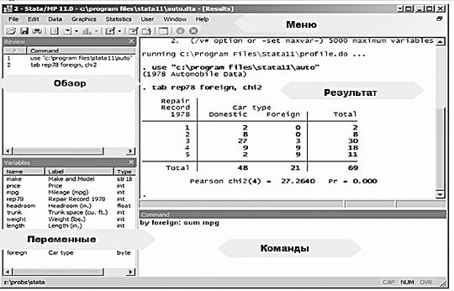

Slide 9
Работа с данными
При работе с данными в используются 2 основных понятия:
1. Единица анализа – элементарная, единичная часть объекта исследования (респондент).
2. Переменная – элементарный показатель, признак, характеризующий одно из изучаемых свойств единицы анализа (пол, возраст, заработная плата респондента).

Slide 10
Типы шкал измерения: номинальная
1. Номинальные (категориальные) переменные используются для качественной классификации. Т.е. мы определяем принадлежность к определённому классу, отличающемуся от других но при этом классы не подлежат упорядочиванию (например, национальность, цвет, город).
Дихотомические переменные – имеют два варианта ответа (например, пол, да/нет).

Slide 11
Типы шкал измерения: порядковая
2. Порядковые (ординальные) переменные позволяют ранжировать (упорядочить) объекты, указав какие из них в большей или меньшей степени обладают качеством, выраженным данной переменной. Но не позволяют сказать «на сколько больше» или «на сколько меньше» (например, социально-экономический статус семьи). Разница между уровнями низкий, средний и высокий существует, но её нельзя измерить.

Slide 12
Типы шкал измерения: интервальная
3. Интервальная шкала позволяет не только упорядочивать объекты измерения, но и численно выразить и сравнить различия между ними (например, температура по Цельсию).
Например, температура воды в море утром – 18 градусов, вечером – 24, т.е. вечерняя на 5 градусов выше, но нельзя сказать, что она в 1.33 раз выше.

Slide 13
Типы шкал измерения: абсолютная (или шкала отношений)
4. В абсолютной шкале действует отношение "во столько-то раз больше". Это единственная из четырёх шкал имеющая абсолютный ноль, характеризующий отсутствие измеряемого качества. Например: цена на товар. Здесь за точку отсчета можно взять «ноль» рублей.

Slide 14
Многовариантные вопросы
Если на один вопрос анкеты предполагается несколько вариантов ответа, то для него составляется несколько переменных (их количество зависит от способа кодировки данных – дихотомического или категориального).
Пример многовариантного вопроса:
Какие функции, по-Вашему, должны выполнять политические партии? (Можно выбрать несколько ответов.)
1. Контролировать деятельность исполнительной власти
2. Представлять интересы малого бизнеса
3. Помогать Президенту в его деятельности
4. Защищать интересы своих избирателей
5. Разрабатывать законопроекты
6. Иной ответ________________
7. Затрудняюсь ответить

Slide 15
Методы кодировки многовариантных вопросов
Дихотомный метод | Категориальный метод
Особенности
Определяется по одной переменной для каждого варианта ответа. | Определяется число переменных, соответствующее максимальному количеству возможных ответов.
Преимущества
Не требуется предварительная оценка максимального количества выбранных вариантов ответов. | Меньшее число переменных, если количество вариантов ответов, выбранных в каждом отдельном случае, меньше совокупного количества возможных вариантов ответов.
Недостатки
Если количество всех возможных ответов велико, а максимальное количество ответов, выбранных в каждом отдельном случае мало, то затрачивается слишком много переменных по сравнению с категориальным методом. | Вследствие распределения по разным переменным при проведении последующего анализа затруднено получение совокупного результата.

Slide 16
Открытие файлов
Для открытия баз данных, сохраняющихся на компьютер при установке программы Stata: File -> Example datasets -> Example datasets installed with Stata -> use
Или
sysuse auto.dta
Внешние базы:
use "C:\Users\Ben\Desktop\auto.dta"

Slide 17
Информация о данных и переменных
Команда Data -> Data Editor -> Data Editor (Browse) – для просмотра данных.
Команда Data -> Data Editor -> Data Editor (Edit) – для просмотра и изменения данных.
Команда Data –> Variables Manager для просмотра и изменения информации о переменных.

Slide 18
Типы переменных и их характеристики
Представлены два основных типа переменных: текстовые и численные.

Slide 19
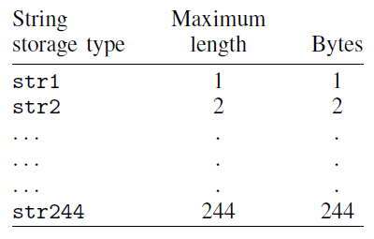
Текстовые переменные

Slide 20
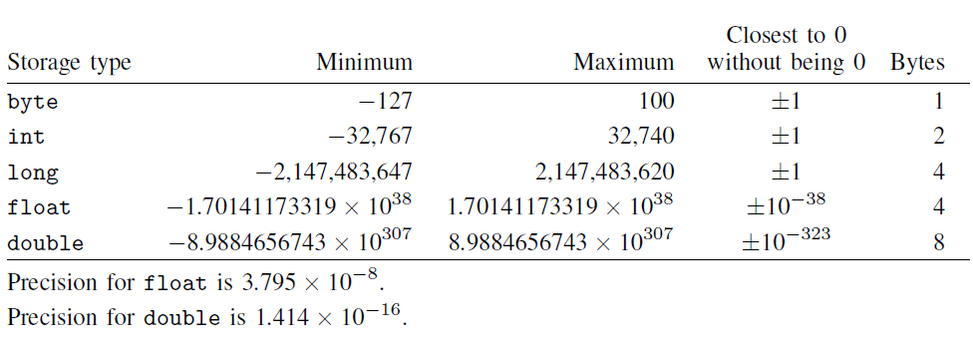
Численные переменные
byte, int, long – хранят только целые числа
В целях экономии дискового пространства рекомендуется не сохранять переменные, принимающие только целочисленные значения как double и переменные, имеющие текстовые значения не превышающие 5 символов как str40.

Slide 21
Спасибо за внимание!

